Slide 1
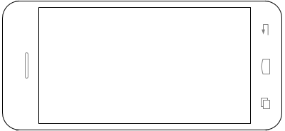

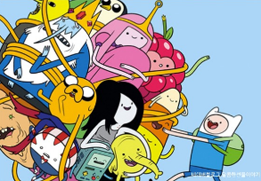
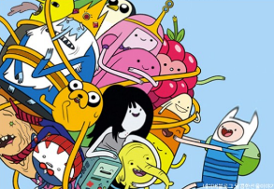



스케치보드
틀린그림찾기
Start
Description (화면설명)
1.Start를 누르면 폭탄이 오른쪽으로 움직이기 시작한다. 2.움직인 만큼 빨간색으로 게이지가 채워진다.
틀린그림찾기
Start
Description (화면설명)
1.틀린 그림을 찾아 클릭하면 틀린 그림일 경우 빨간 동그라미도형이 생긴다. 2.찾을 때마다 로또볼이 하나씩 하단에 생성된다.
1
22
37

Slide 2



스케치보드
틀린그림찾기
Start
Description (화면설명)
1.폭탄이 오른쪽 끝까지 움직였는데 틀린 그림을 다 못 찾았다면 창이 어두워지며 Game over 라는 글씨가 나온다. 2.일정시간이 지나면 저절로 새로운 틀림그림찾기 생성되어 첫번째 화면으로 돌아간다.
Start
Game over
1
22
33
37
틀린그림찾기
Start
Description (화면설명)
1.폭탄이 다 움직이기 전 틀린 그림을 다 찾았다면 You win! 이란 글씨가 나온다. 2.생성됐었던 로또볼들이 튀어 다닌다.
37
Start
1
7
You win!
33
45
22

